Slide 1
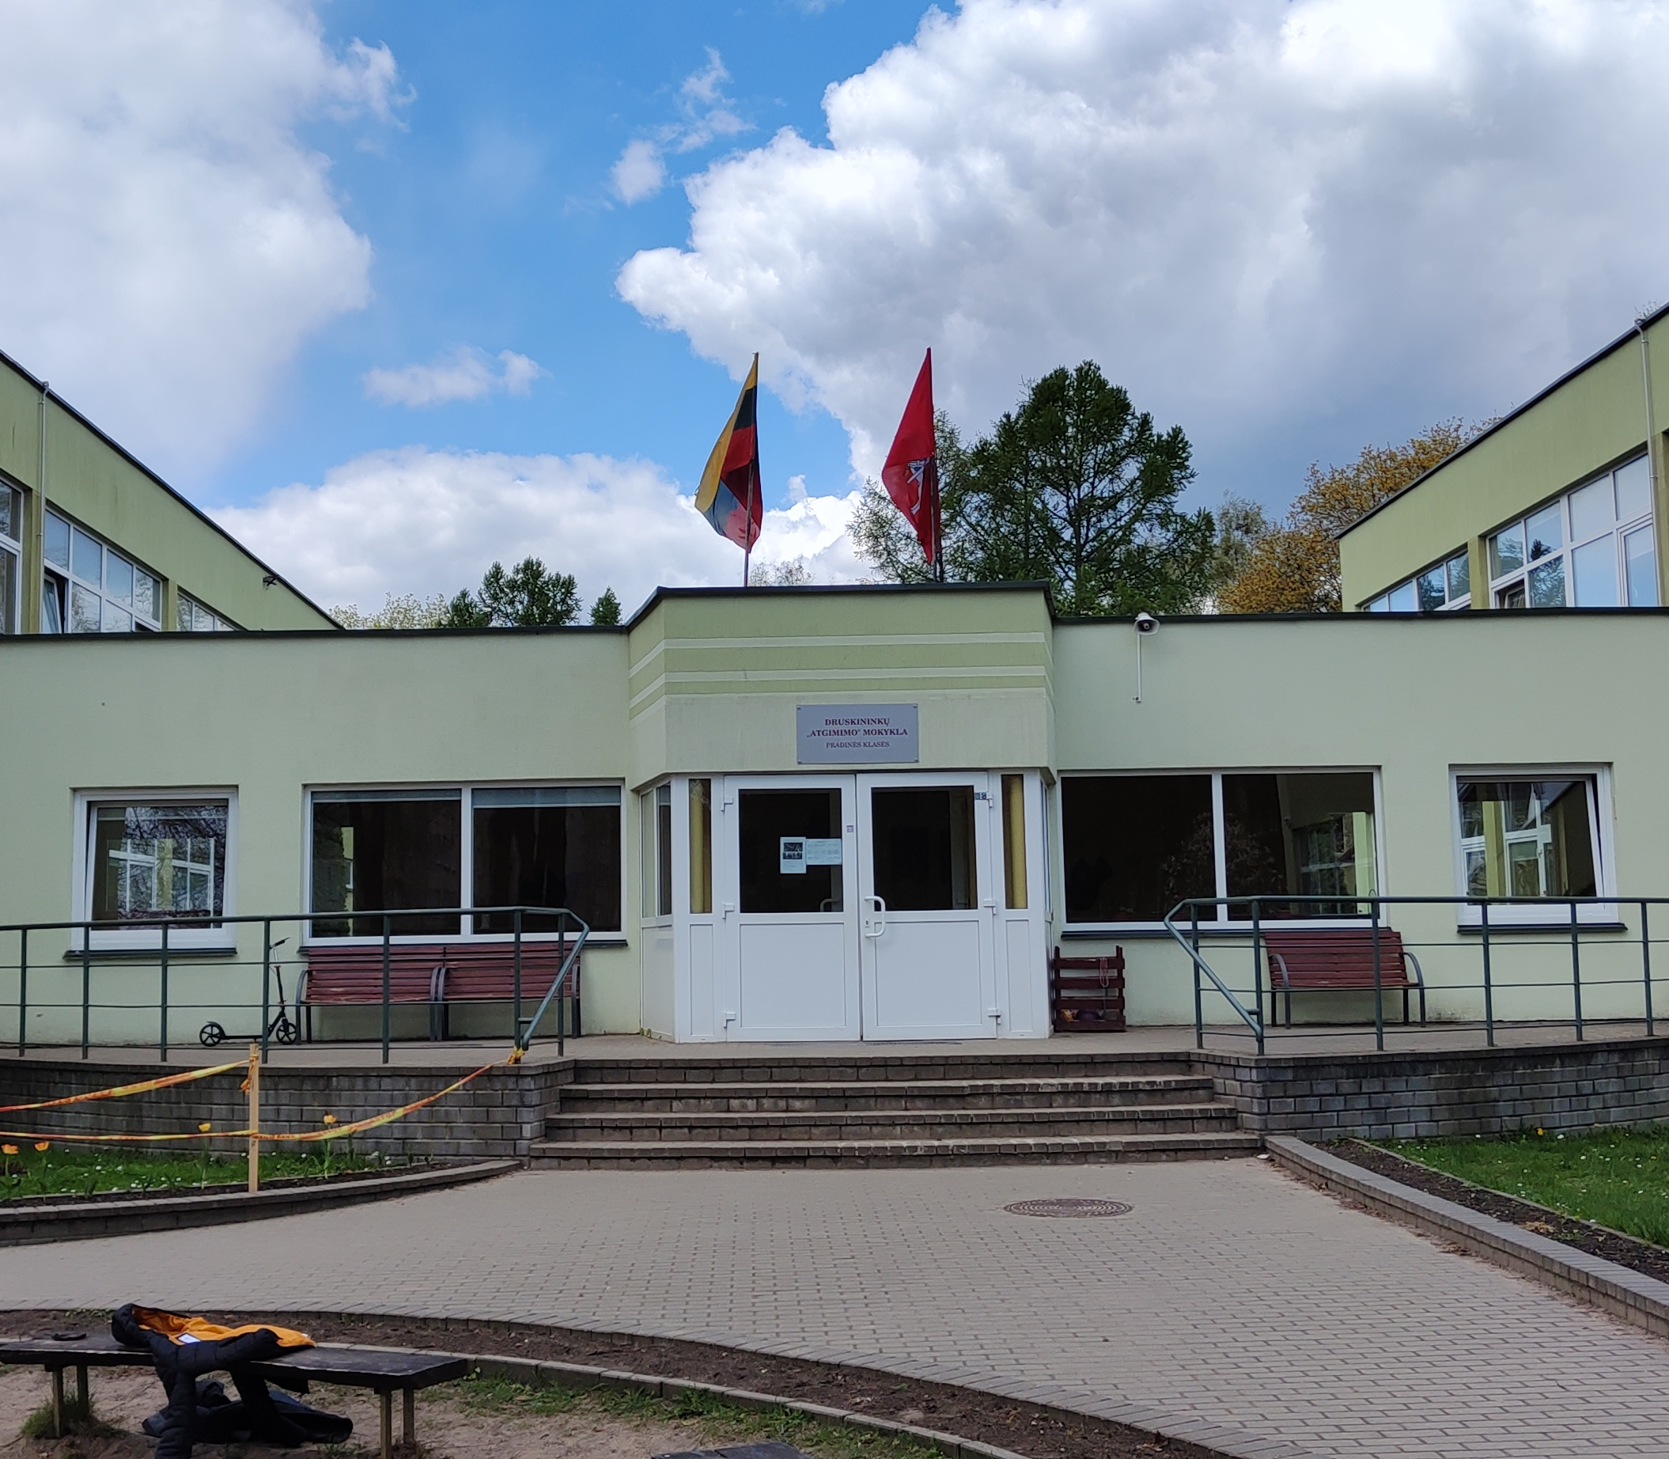
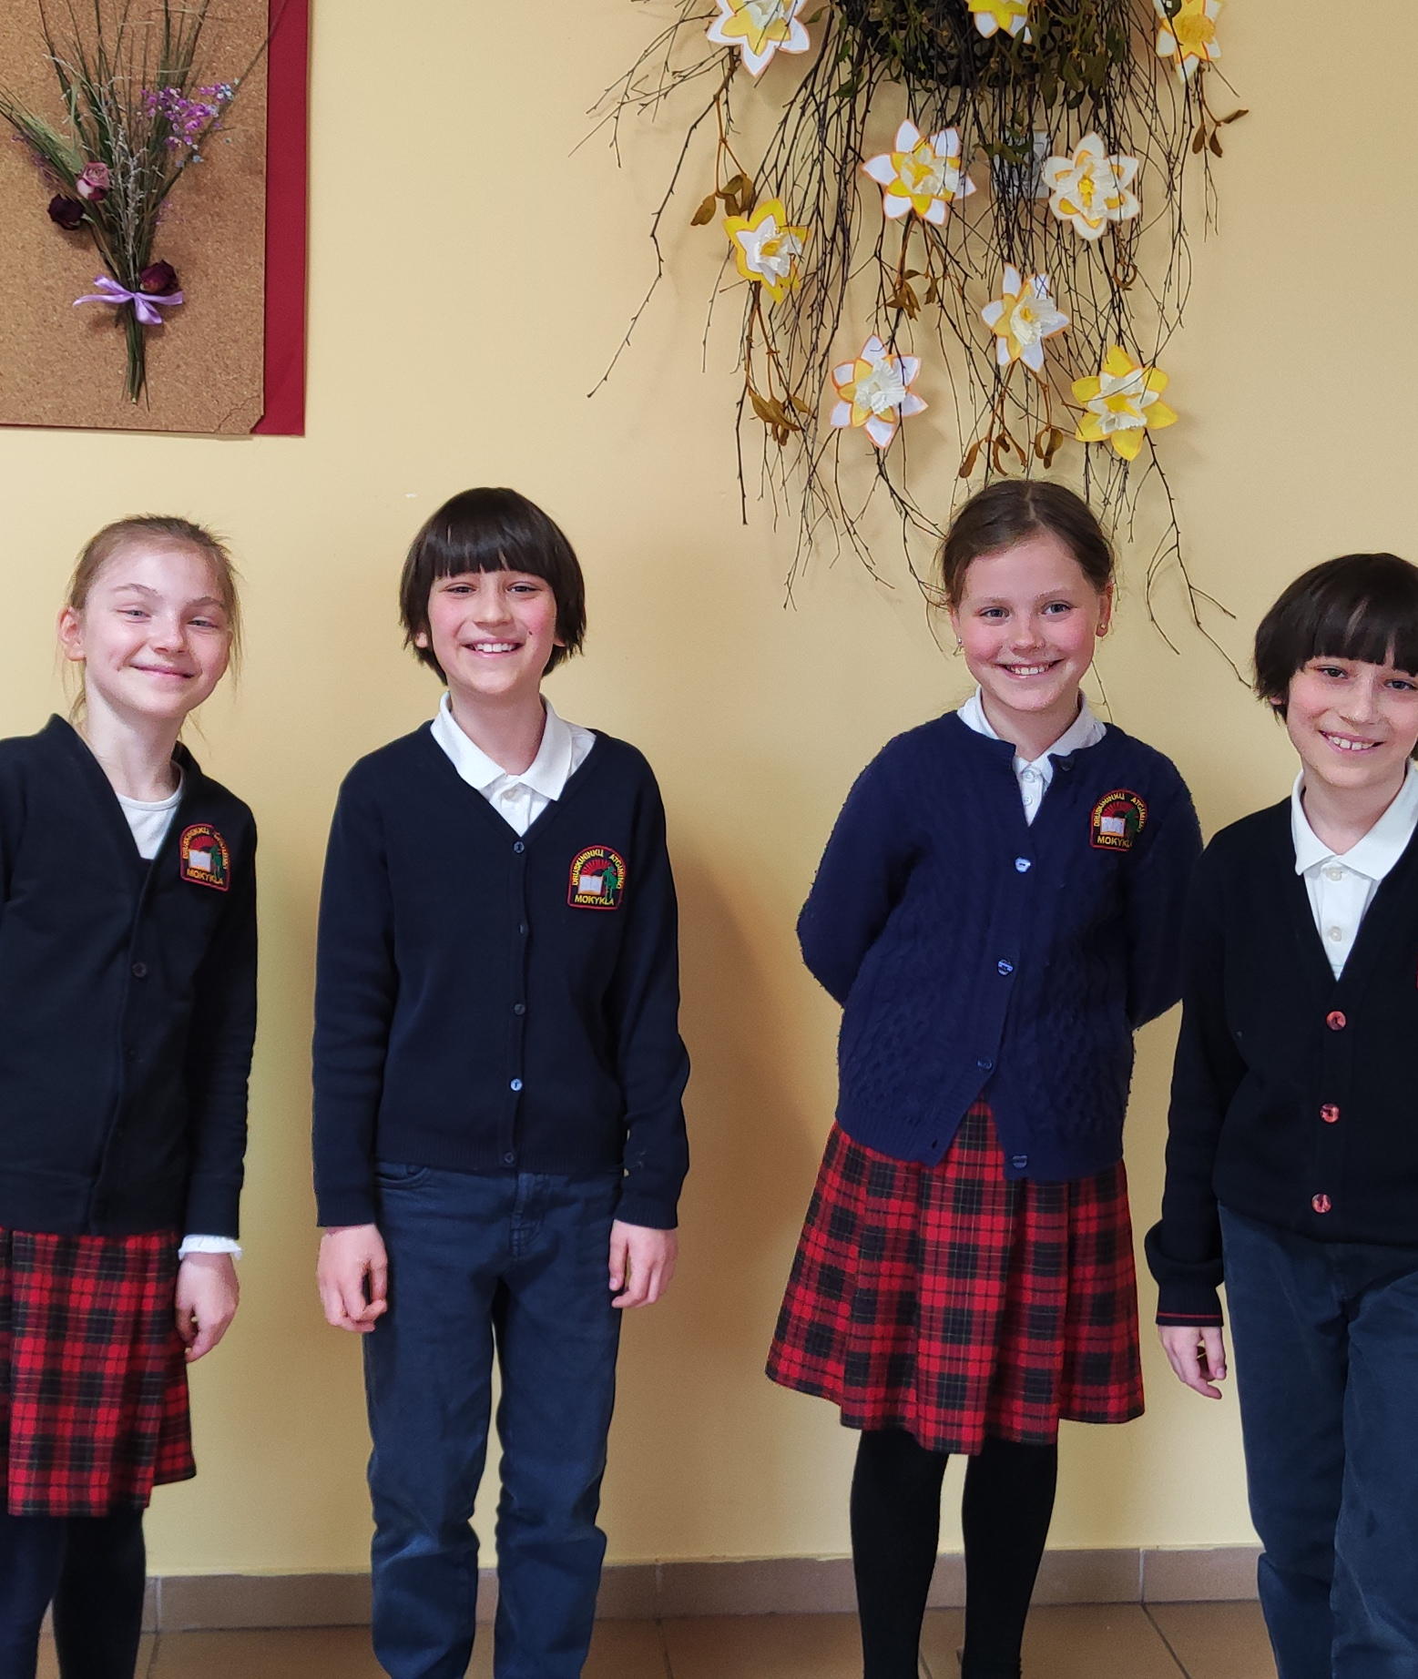


„Svajonių mokyklos kiemas“

Slide 2

Regiono plėtros plano pažangos priemonėse numatyta M.K.Čiurlionio g. 92 esančio „Atgimimo“ mokyklos pastato ploto padidinimas ir Tūkstantmečio mokyklų programos lėšos daugiausiai bus investuojamos į pagrindinį mokyklos pastatą, todėl „Atgimimo“ mokyklos bendruomenė pritarė, kad dalyvaujamojo biudžeto projektas turėtų apimti pradinės mokyklos kiemą.
Buvo sudaryta projekto rengimo darbo grupė:
J.Jonušauskaitė – direktoriaus pavaduotoja ugdymui
V.Remenčienė – informacinių technologijų mokytoja
I.Adikevičiūtė, G.Žeromskienė, G.Abromavičienė – aktyvūs mokinių tėveliai.

Slide 3
Projekto idėjos tikslas – Druskininkų „Atgimimo“ mokyklai priklausančioje pradinės mokyklos teritorijoje įrengti modernią, universalią, rekreacinę ir sportinę ugdymo ir laisvalaikio erdvę.
Tikslinė grupė – erdvė būtų pritaikyta priešmokyklinio ir mokyklinio amžiaus vaikams sportuoti fizinio ugdymo pamokų metu, aktyviai leisti popamokinį laiką gryname ore, komunikuoti tarpusavyje skatinant bendruomeniškumą ne tik vaikų, bet ir tėvų.
Sprendžiama problema - Druskininkų „Atgimimo“ mokyklai priklausančios kiemo erdvės, adresu Vytauto g. 22A, neatitinka higienos ir saugumo normų.

Slide 4
Pagrindinio kiemo patobulinimai
Trinkelės su integruotomis edukacinėmis veiklomis
Medžius saugantys suoleliai
Šiuolaikiniai sprendimai sporto zonoms
Meno ir muzikalumo skatinimas tyrinėjant

Slide 5
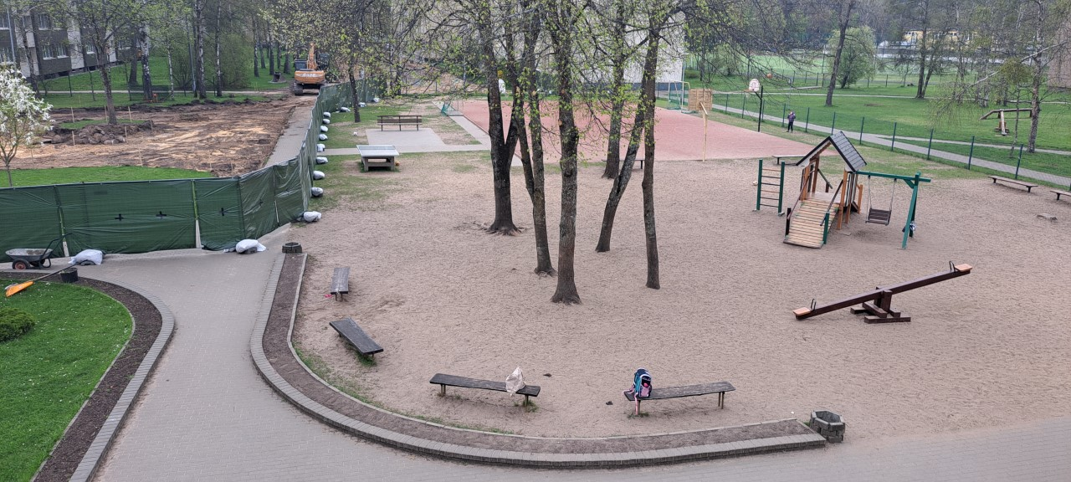
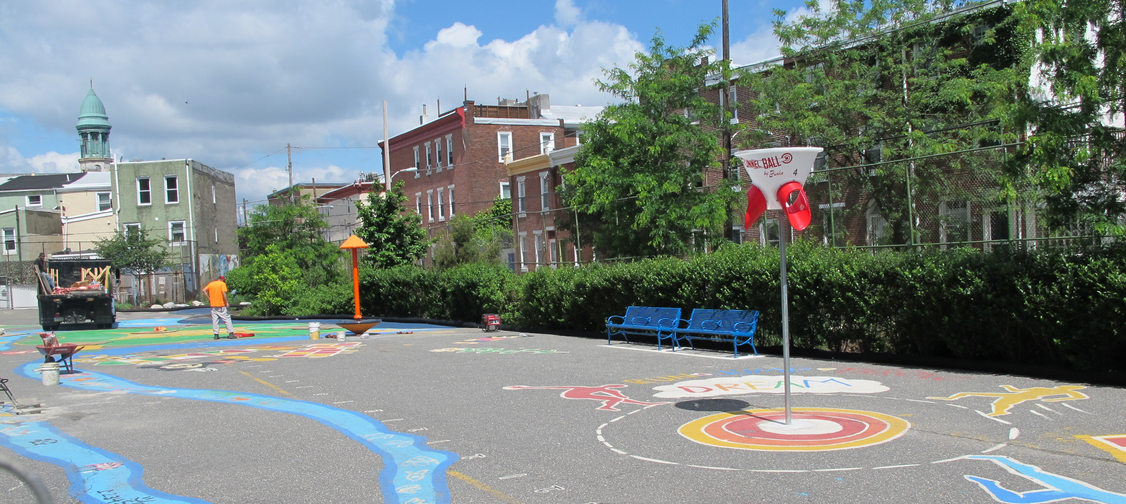
Pagrindinis kiemas dabar ir svajonėse

Slide 6
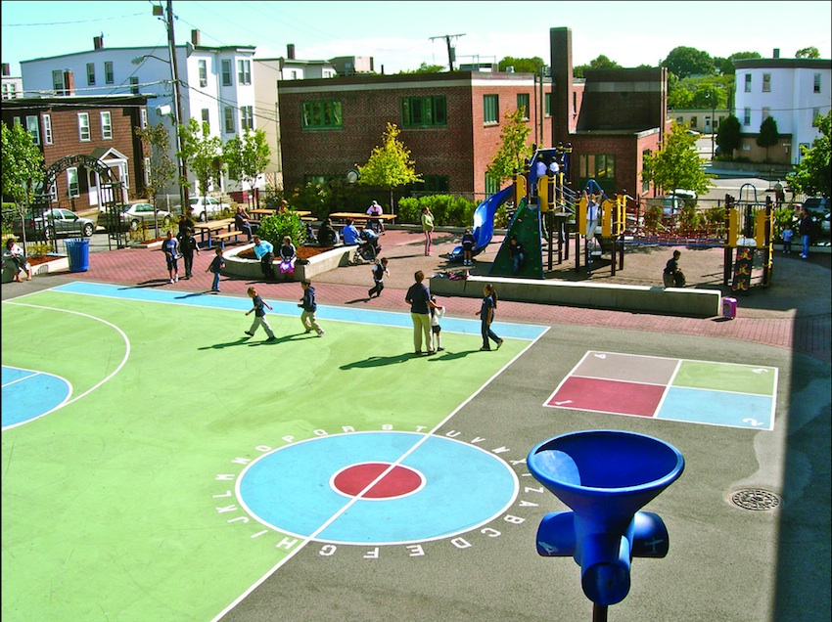

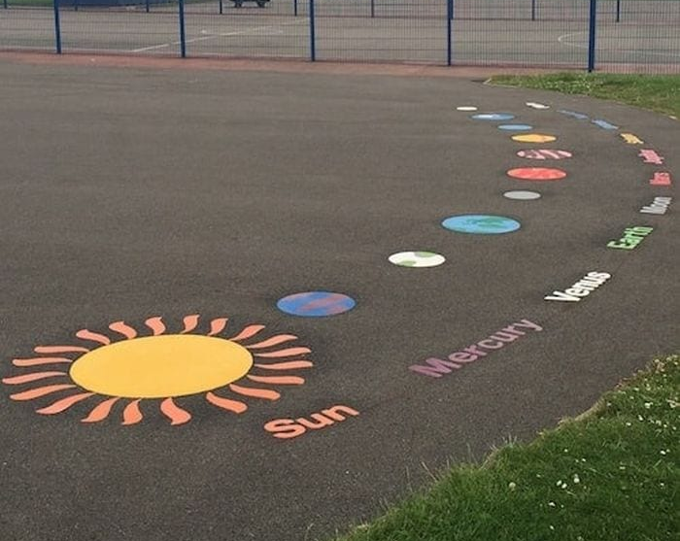
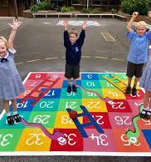
Veiklos: lavinančios ugdančios saugios

Slide 7
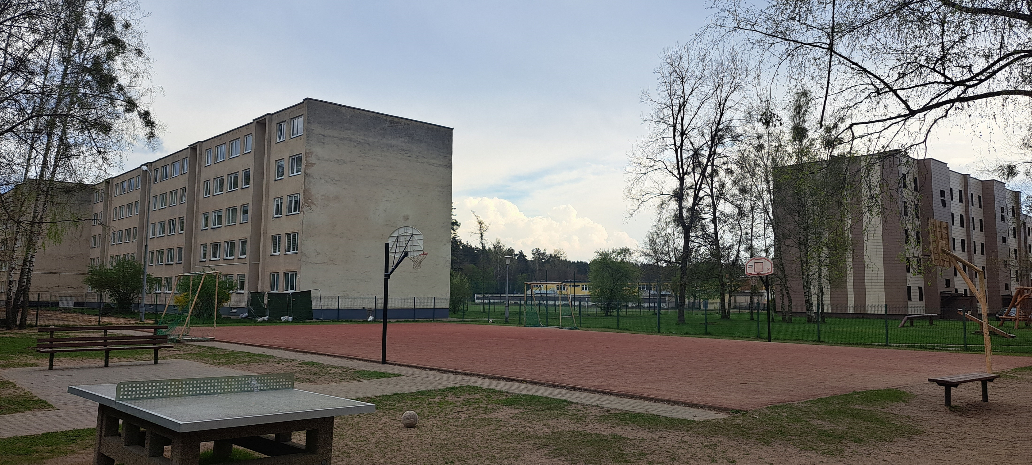
Aktyvaus laisvalaikio
ir sporto zona dabar ir...

Slide 8
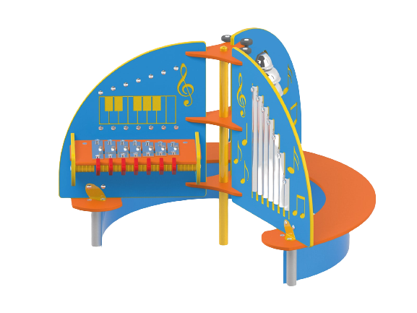
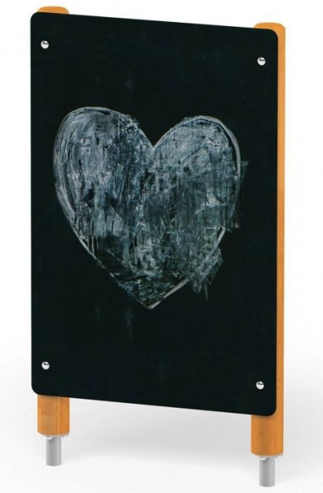
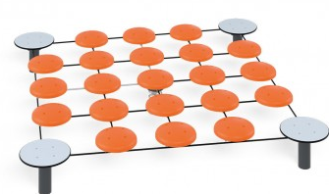
...patobulinta ☺
Šiuolaikiniais sprendimais ne tik sporte,
bet ir meno, bei muzikos srityse.

Slide 9
Vidinio kiemelio patobulinimai
Gimnastikos kompleksas
Kliūčių ruožo erdvė - virvinė karstyklė
Šaškių ir šachmatų stalas gali būti naudojamas ir kitiems įvairiems stalo žaidimams žaisti
Apsauginė danga

Slide 10
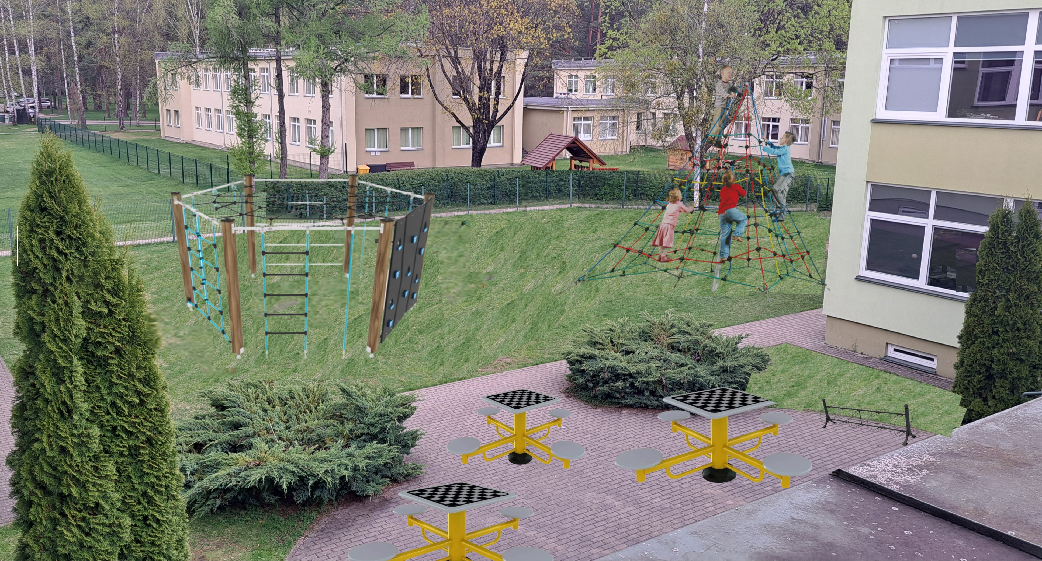
Vidinis kiemelis

Slide 11
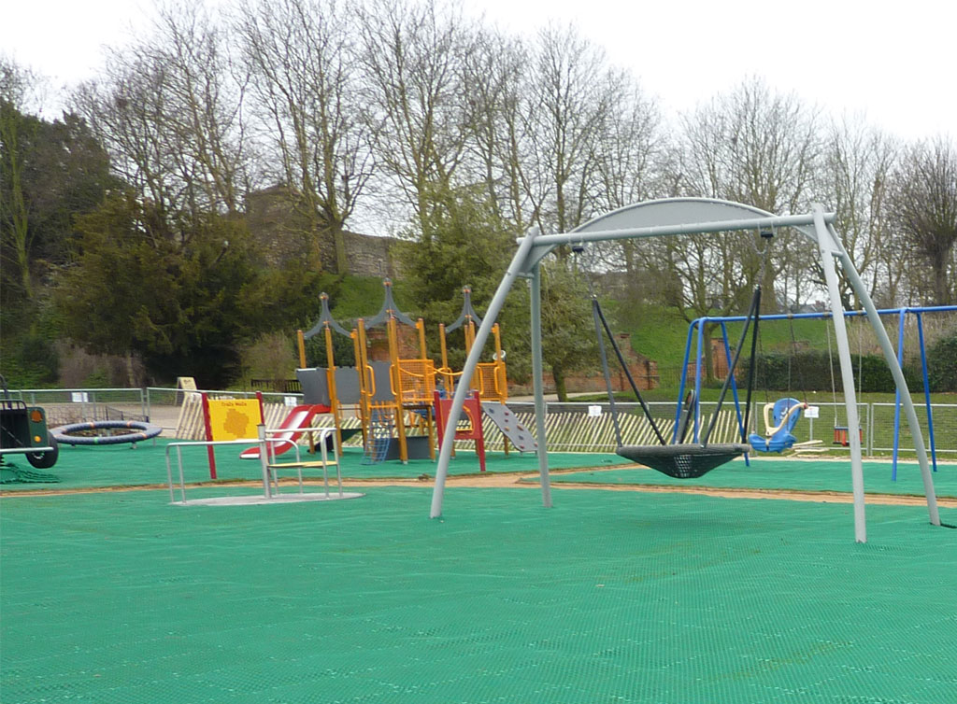
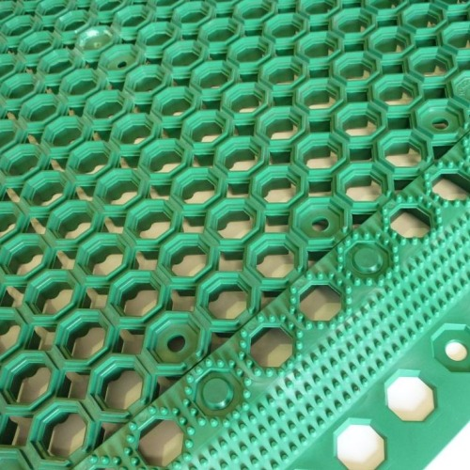
Žaidimo aikštelių danga GRAS arba Graslok
Ugniai ir UV spinduliams atspari danga, naudojama kritimo smūgiui sumažinti. Ši danga yra unikali ir inovatyvi, pagaminta iš perdirbamų medžiagų.
Notes:
https://www.aplinkosguru.lt/produktas/liejama-epdm-apsaugine-danga/

Slide 12
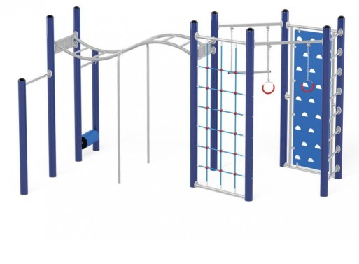
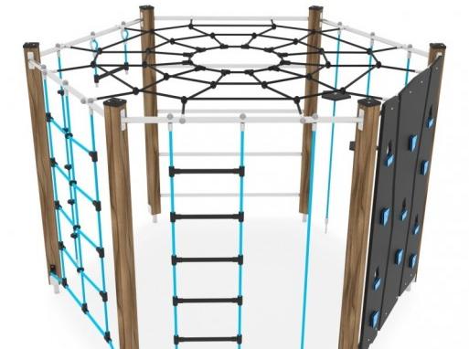
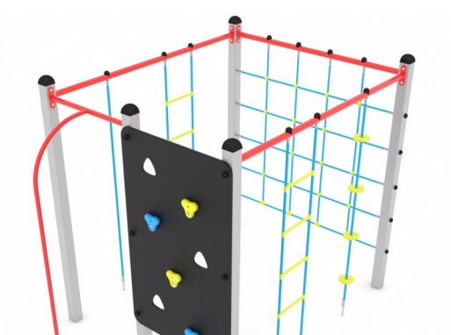
Gimnastikos kampelio variantai:

Slide 13

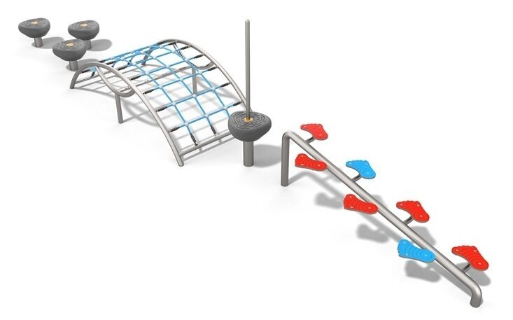
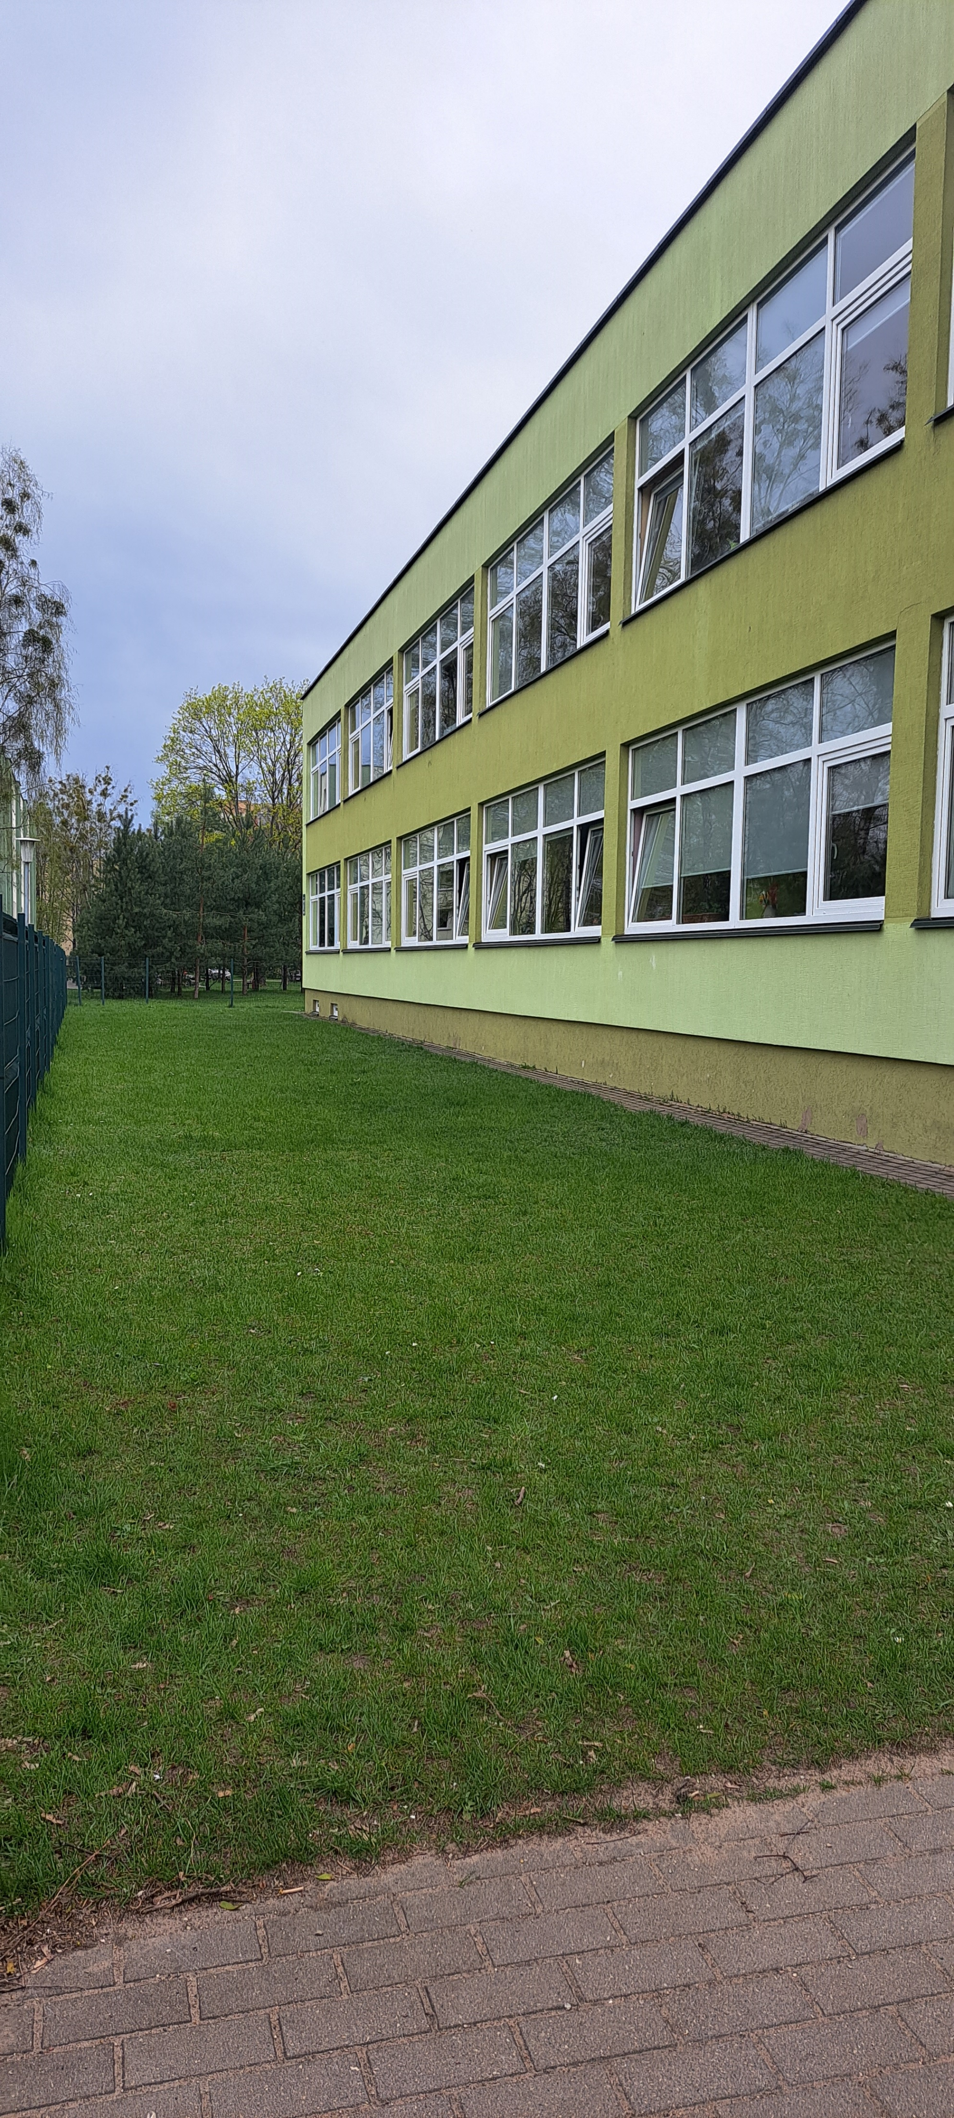
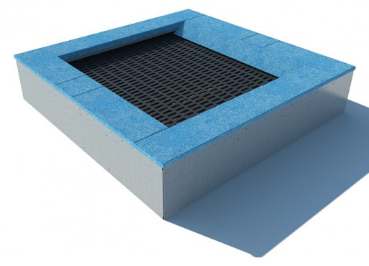
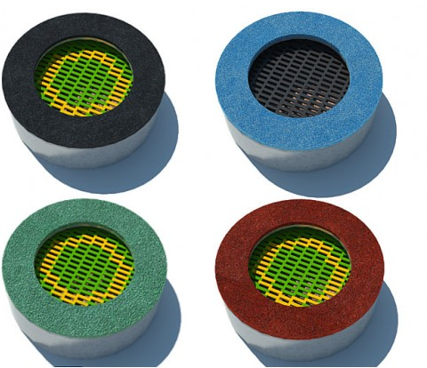
KLIŪČIŲ RUOŽo SVAJONĖS:
ĮLEISTI BATUTUKAI: taip pat pritaikyti
neįgaliesiems

Slide 14
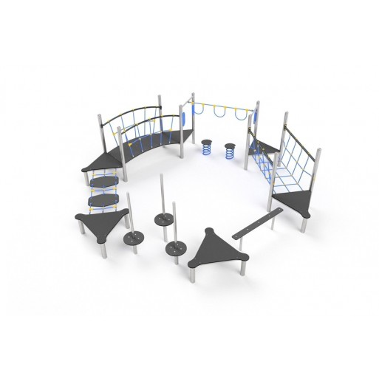
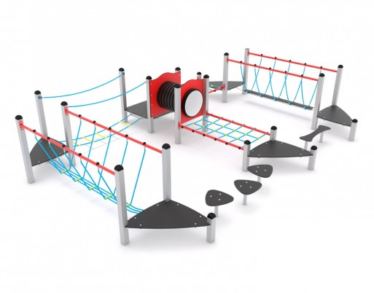
KLIŪČIŲ RUOŽo variantai:

Slide 15
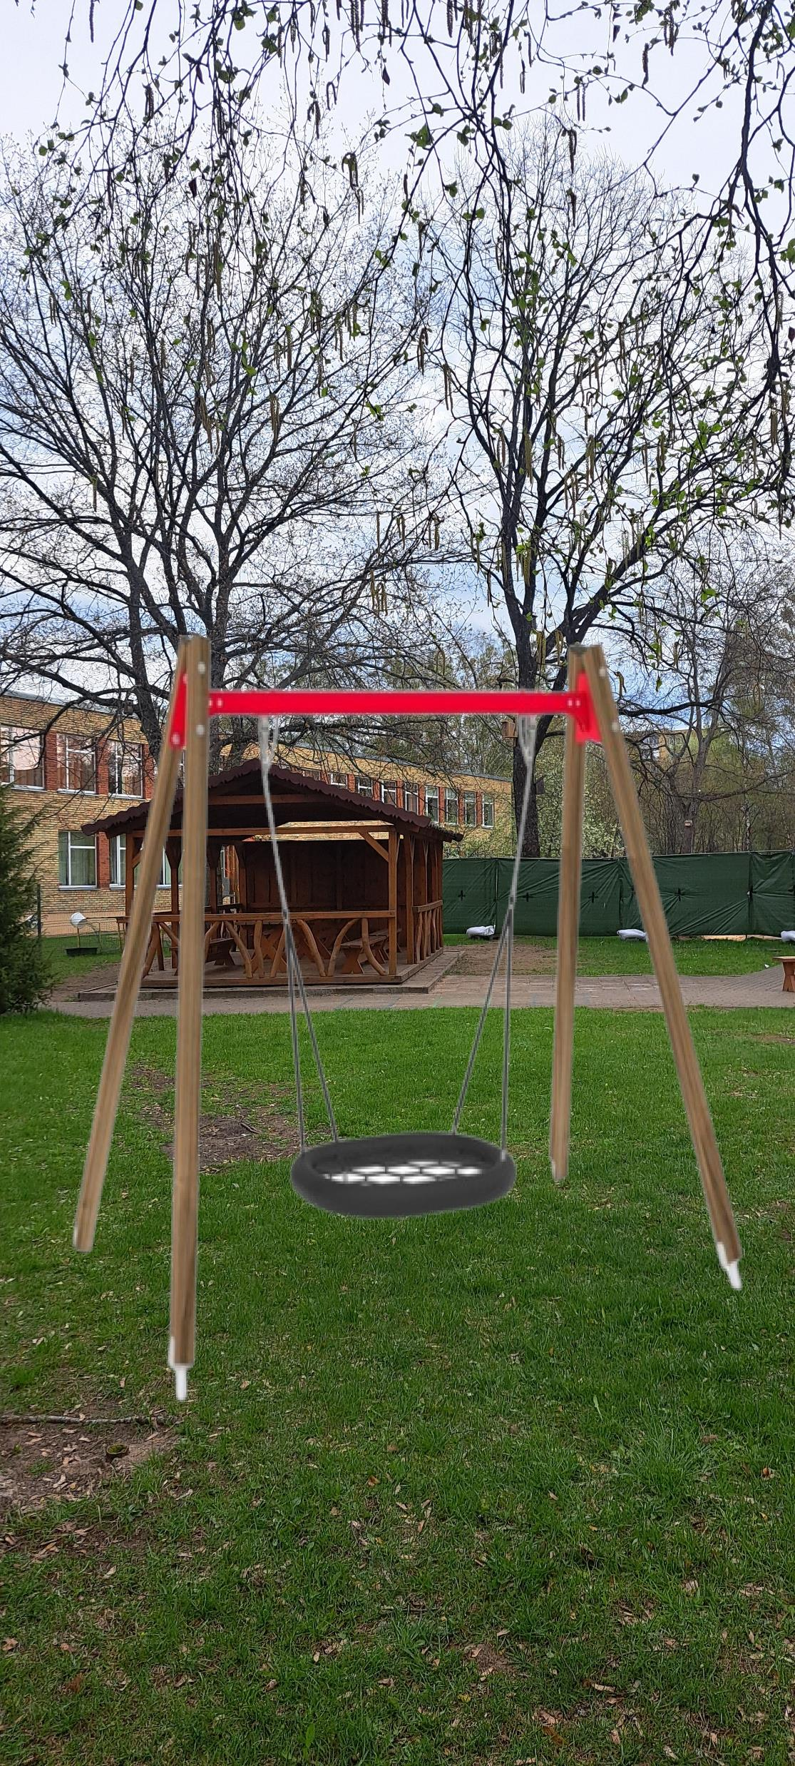
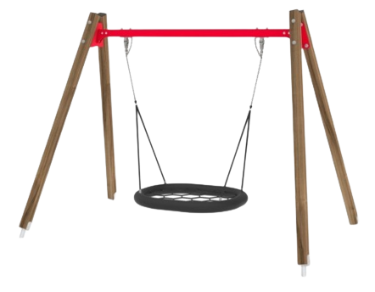
Kiemo poilsio zona

Slide 16
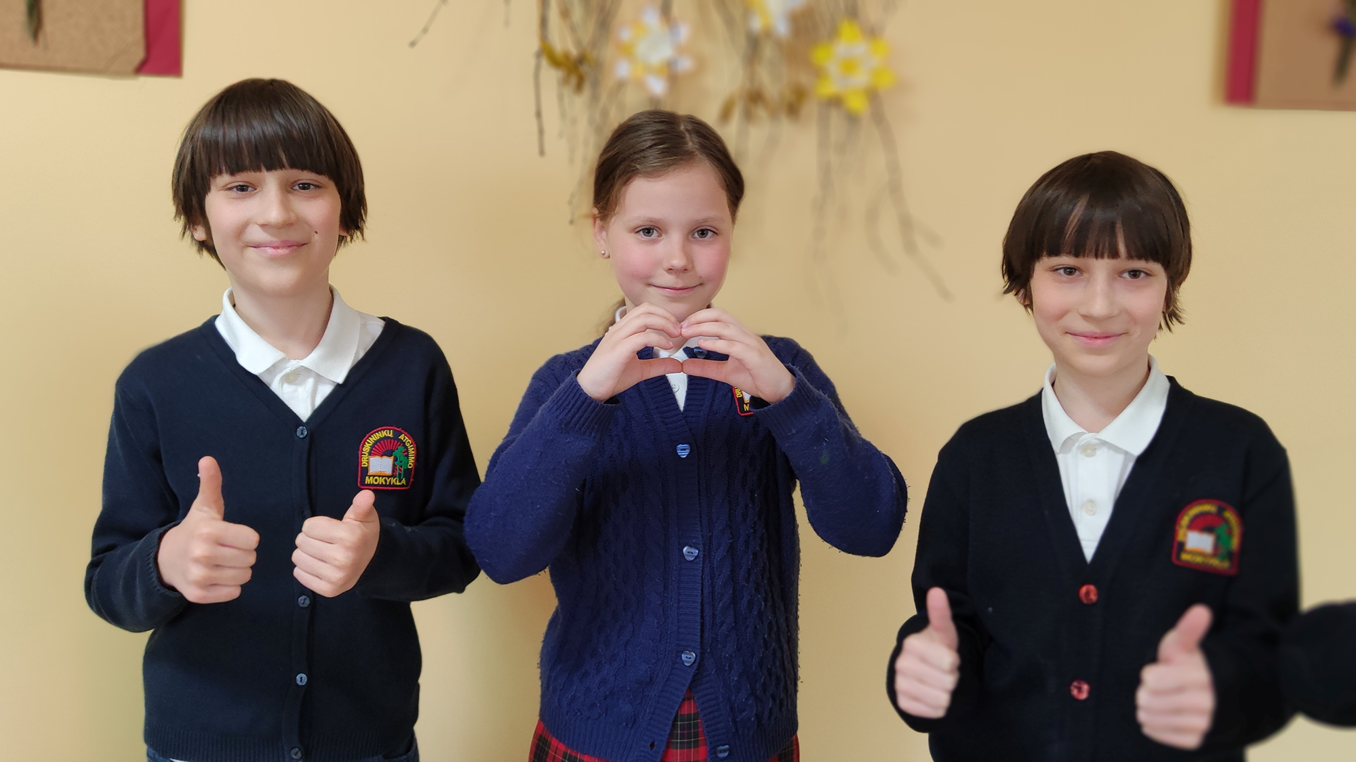
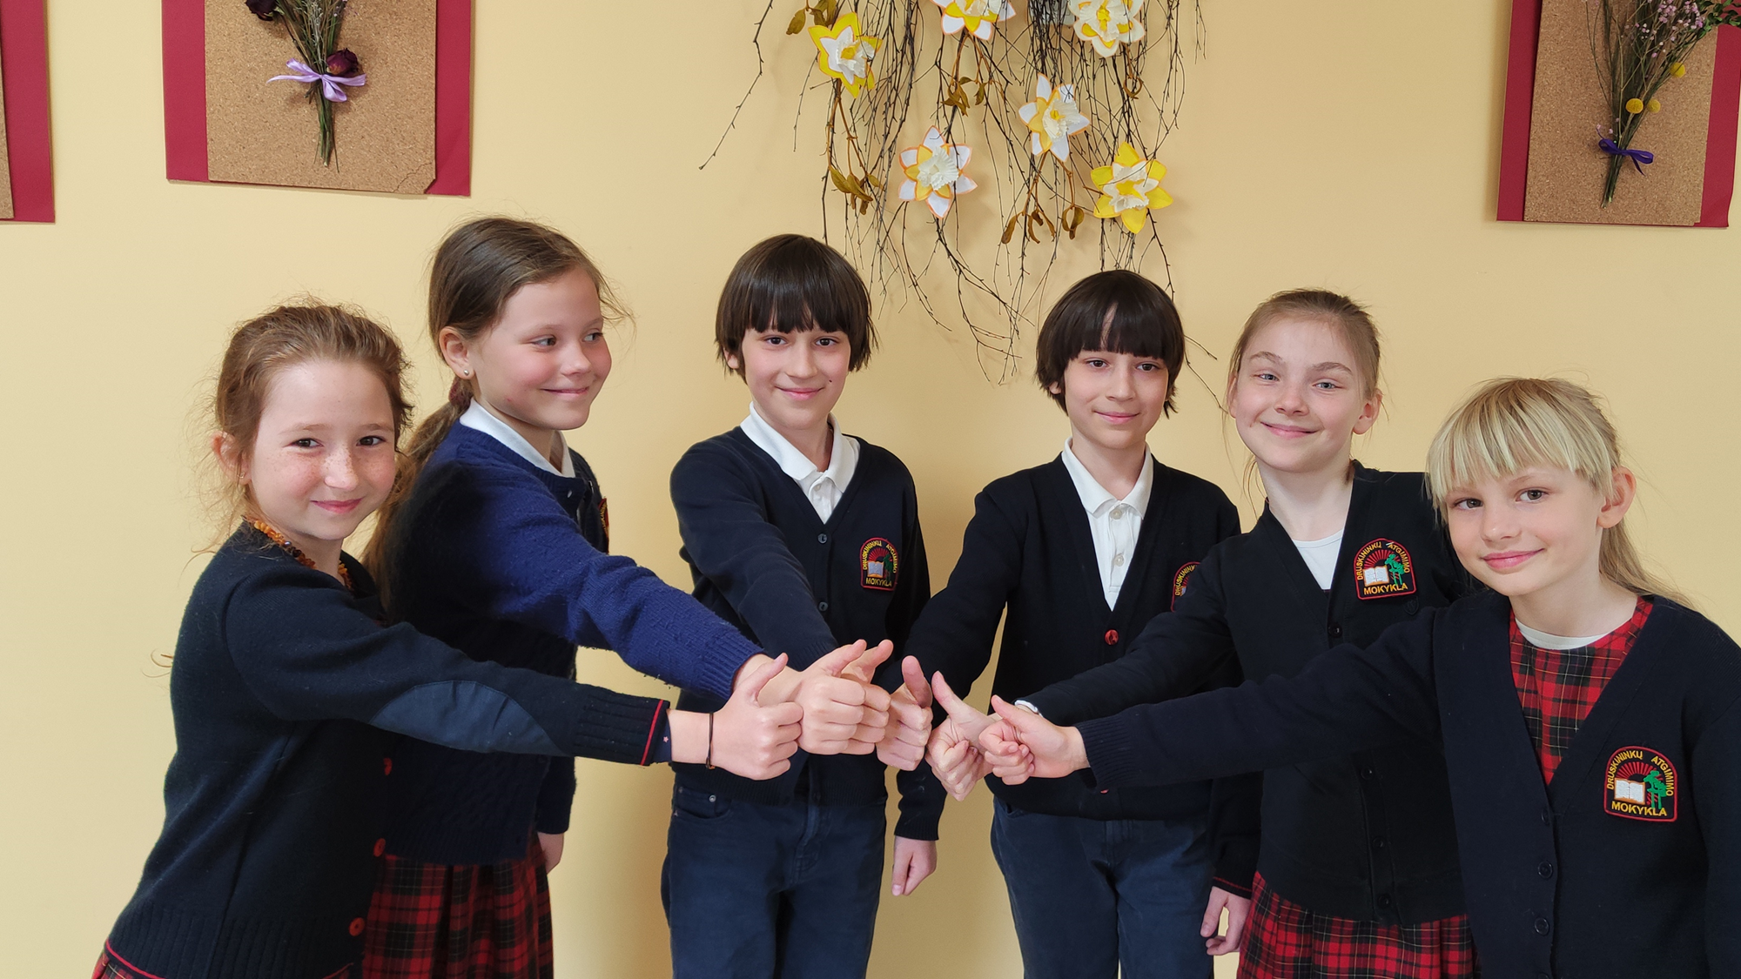
Ačiū ☺

